Slide 1
Portrait en pied de la marquise de Pompadour, Maurice Quentin de La Tour, 1755.
Musée du Louvre, département des arts graphiques, XVIIIe siècle.
Histoire des arts 4e.
L’Europe des Lumières.
Auteur : C. FRAYSSE.

Slide 3
Présentation de l’œuvre.
Portrait en pied de la marquise de Pompadour Maurice Quentin de La Tour, 1755.
1. Nature : un portrait au pastel.
2. Auteur : Maurice Quentin de La Tour.
3. Commanditaire : la marquise de Pompadour.
4. Contexte historique : la France de Louis XV et des Lumières.

Slide 4
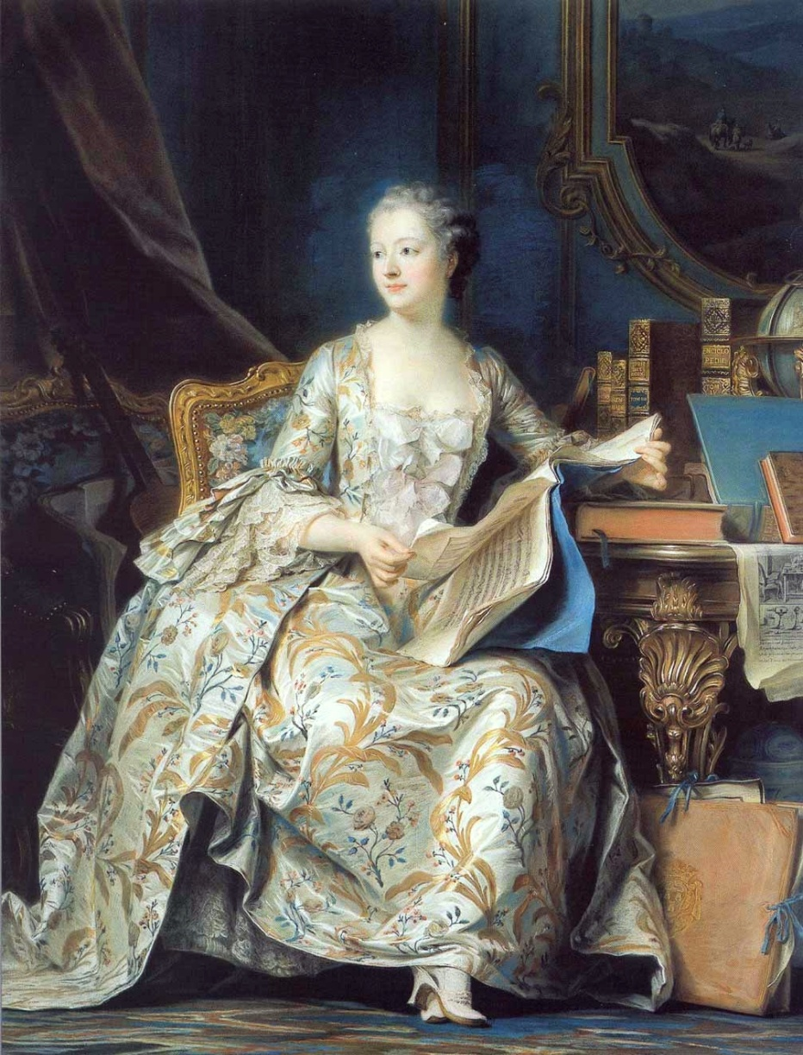
Nature de l’œuvre

Slide 5
Nature de l’œuvre
Le tableau, conservé au musée du Louvre, est un portrait au pastel de la marquise de Pompadour.

Slide 6
Nature de l’œuvre
Le tableau, conservé au musée du Louvre, est un portrait au pastel de la marquise de Pompadour.
Un portrait est la représentation d’une personne réelle, le plus souvent de son visage.
Le portrait de la marquise de Pompadour est dit en pied car le peintre l’a représentée entière.

Slide 7
Nature de l’œuvre
Le tableau, conservé au musée du Louvre, est un portrait au pastel de la marquise de Pompadour.
Un portrait est la représentation d’une personne réelle, le plus souvent de son visage.
Le portrait de la marquise de Pompadour est dit en pied car le peintre l’a représentée entière.
Pour réaliser ce tableau d’assez grande taille (177 x 136 cm), l’auteur a utilisé des crayons de pastel, (pâte de pigments colorés).
Cela donne une image douce, et rend donc le portrait plus intime.

Slide 8
Auteur de l’œuvre

Slide 9
Auteur de l’œuvre
L’auteur de ce tableau est le portraitiste français Maurice Quentin de La Tour.

Slide 10
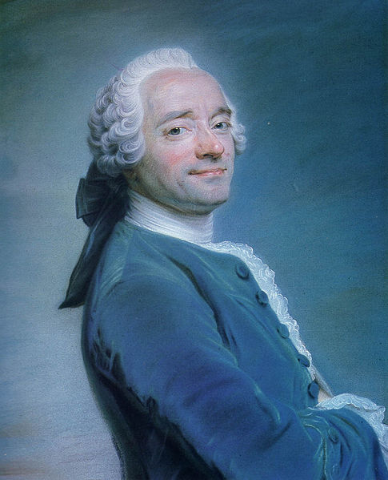
Auteur de l’œuvre
L’auteur de ce tableau est le portraitiste français Maurice Quentin de La Tour.
Maurice Quentin de La Tour vers 1751.

Slide 11
Auteur de l’œuvre
L’auteur de ce tableau est le portraitiste français Maurice Quentin de La Tour.
Maurice Quentin de La Tour vers 1751.
Maurice Quentin de La Tour (1704-1788) est très célèbre au XVIIIe siècle pour ses portraits au pastel. Il a notamment réalisé celui du philosophe Voltaire et celui du roi de France Louis XV.

Slide 12
Commanditaire de l’œuvre

Slide 13
Commanditaire de l’œuvre
Le commanditaire de ce tableau est la marquise de Pompadour.

Slide 14
Commanditaire de l’œuvre
Le commanditaire de ce tableau est la marquise de Pompadour.
Le commanditaire d’une œuvre est la personne qui la commande au peintre.
La marquise de Pompadour a elle-même commandé son portrait à Maurice Quentin de La Tour en 1749.
Elle a payé ce tableau très cher, 48 000 livres.

Slide 15
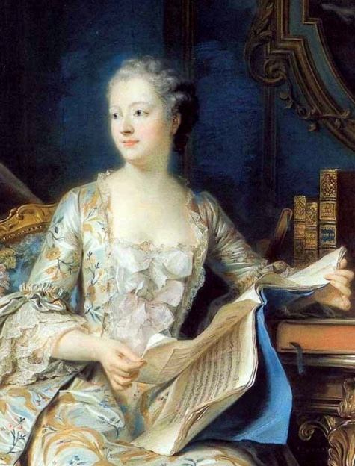
La marquise de Pompadour (1721-1764) est née sous le nom de Jeanne-Antoinette Poisson. Elle est d’origine bourgeoise.
De 1745 à 1752, elle est la favorite du roi de France Louis XV qui fait d’elle la marquise de Pompadour.
Elle vit à la cour et a beaucoup d’influence sur le roi. Elle reste d’ailleurs son amie jusqu’à ce qu’elle meurt en 1764.

Slide 16
La marquise de Pompadour (1721-1764) est née sous le nom de Jeanne-Antoinette Poisson. Elle est d’origine bourgeoise.
De 1745 à 1752, elle est la favorite du roi de France Louis XV qui fait d’elle la marquise de Pompadour.
Elle vit à la cour et a beaucoup d’influence sur le roi. Elle reste d’ailleurs son amie jusqu’à ce qu’elle meurt en 1764.
D’autres portraits d’elle ont été réalisés par des peintres de l’époque comme François Boucher.

Slide 17
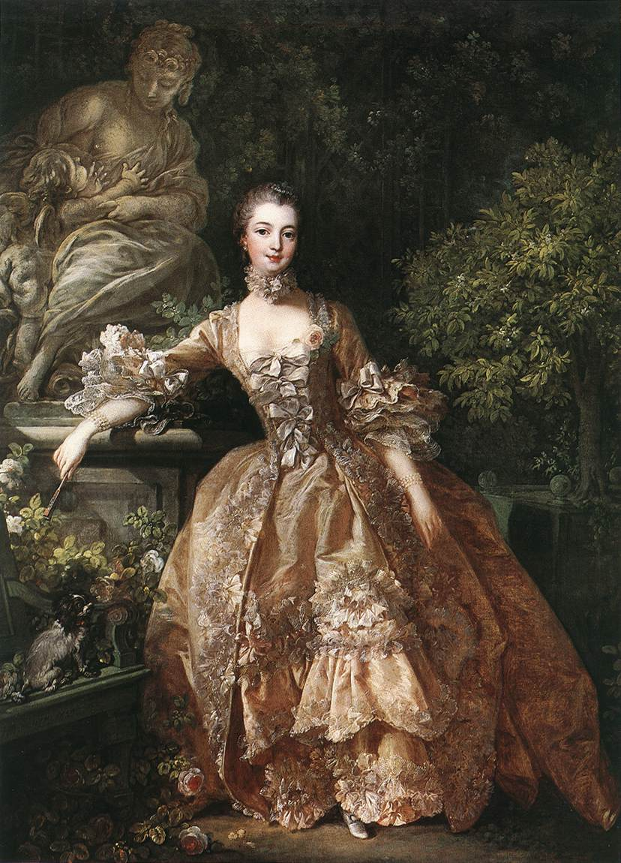
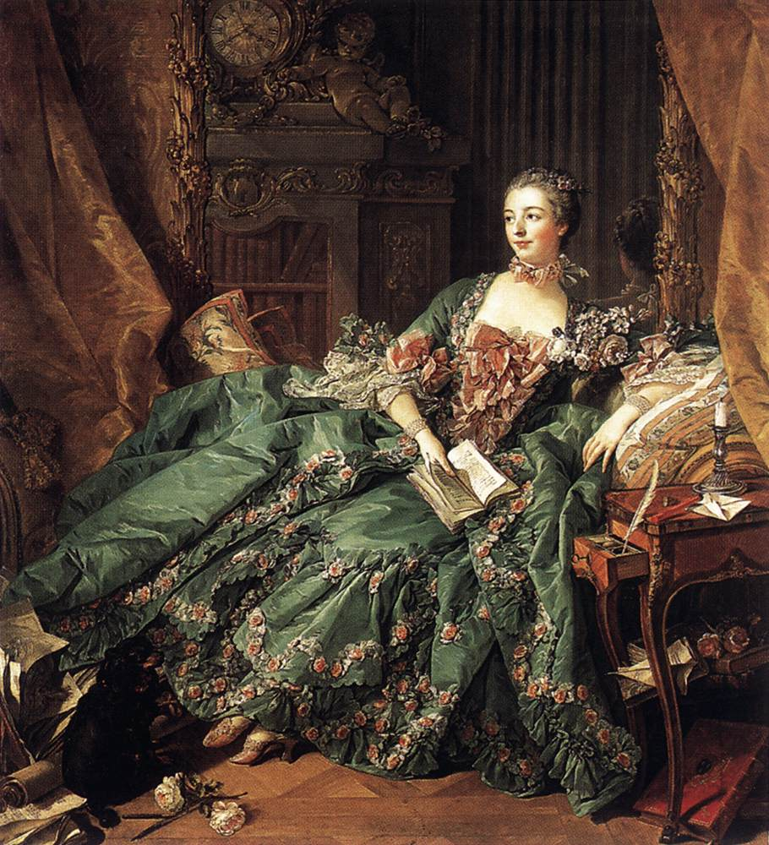
La marquise de Pompadour (1721-1764) est née sous le nom de Jeanne-Antoinette Poisson. Elle est d’origine bourgeoise.
De 1745 à 1752, elle est la favorite du roi de France Louis XV qui fait d’elle la marquise de Pompadour.
Elle vit à la cour et a beaucoup d’influence sur le roi. Elle reste d’ailleurs son amie jusqu’à ce qu’elle meurt en 1764.
D’autres portraits d’elle ont été réalisés par des peintres de l’époque comme François Boucher.
En 1756.
En 1758.

Slide 18
Contexte de l’œuvre

Slide 19
Contexte de l’œuvre
Le tableau a été réalisé entre 1749 et 1755 sous le règne du roi de France Louis XV (1715-1774).

Slide 20
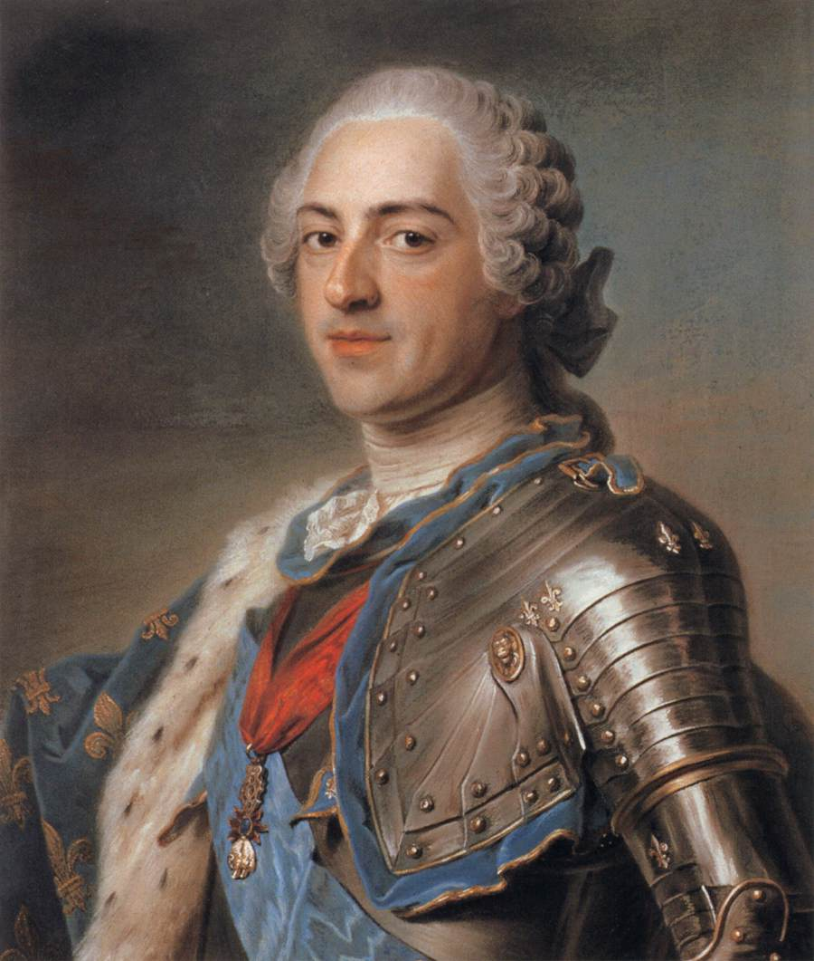
Contexte de l’œuvre
Le tableau a été réalisé entre 1749 et 1755 sous le règne du roi de France Louis XV (1715-1774).
Louis XV peint par de La Tour en 1748.

Slide 21
Contexte de l’œuvre
Le tableau a été réalisé entre 1749 et 1755 sous le règne du roi de France Louis XV (1715-1774).
Louis XV peint par de La Tour en 1748.
Il a sa cour au château de Versailles
et exerce un pouvoir absolu.

Slide 22
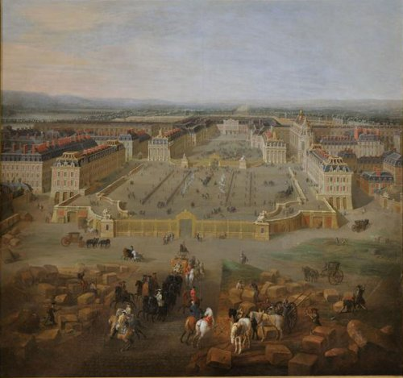
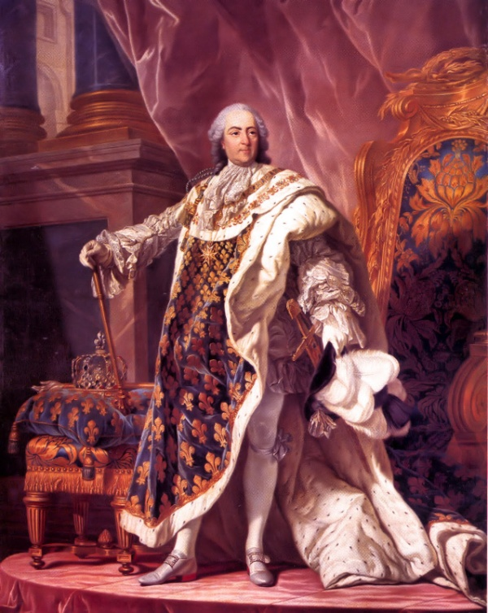
Contexte de l’œuvre
Le tableau a été réalisé entre 1749 et 1755 sous le règne du roi de France Louis XV (1715-1774).
Le château de Versailles en 1722.
Louis XV peint par de La Tour en 1748.
Louis XV peint en habit de sacre par Van Loo en 1760.
Il a sa cour au château de Versailles
et exerce un pouvoir absolu.

Slide 23
Contexte de l’œuvre

Slide 24
Contexte de l’œuvre
Le tableau date du milieu XVIIIe siècle, c’est-à-dire de la période des Lumières.

Slide 25
Contexte de l’œuvre
Le tableau date du milieu XVIIIe siècle, c’est-à-dire de la période des Lumières.
Le courant de pensée des Lumières cherche à connaître le monde en l’éclairant par l’usage de la raison.
Il est développé par des philosophes qui remettent en cause la société, la religion et le pouvoir tels qu’ils sont organisés au XVIIIe siècle.

Slide 26
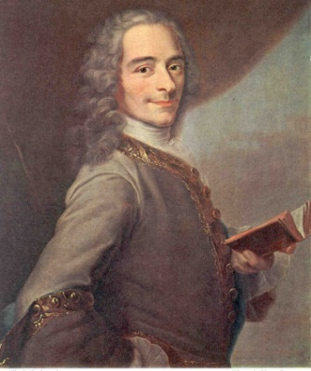
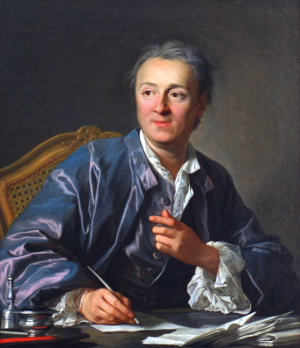
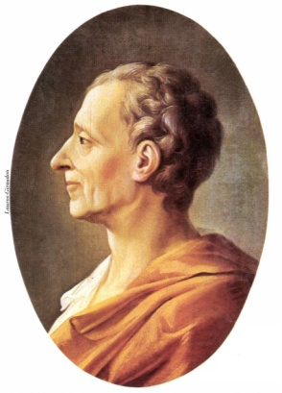
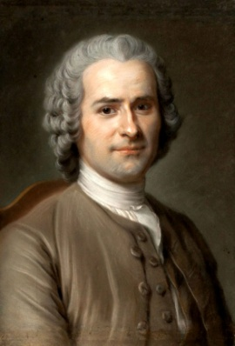
Contexte de l’œuvre
Le tableau date du milieu XVIIIe siècle, c’est-à-dire de la période des Lumières.
Le courant de pensée des Lumières cherche à connaître le monde en l’éclairant par l’usage de la raison.
Il est développé par des philosophes qui remettent en cause la société, la religion et le pouvoir tels qu’ils sont organisés au XVIIIe siècle.
Voltaire
Diderot
Montesquieu
Rousseau

Slide 27
Contexte de l’œuvre
Le tableau date du milieu XVIIIe siècle, c’est-à-dire de la période des Lumières.
Le courant de pensée des Lumières cherche à connaître le monde en l’éclairant par l’usage de la raison.
Il est développé par des philosophes qui remettent en cause la société, la religion et le pouvoir tels qu’ils sont organisés au XVIIIe siècle.
Voltaire
Diderot
Montesquieu
Rousseau
Les idées des Lumières se diffusent par la lecture des livres ou lors de conversations dans les salons. Elles touchent de plus en plus de personnes.

Slide 28
Contexte de l’œuvre
Le tableau date du milieu XVIIIe siècle, c’est-à-dire de la période des Lumières.
Le courant de pensée des Lumières cherche à connaître le monde en l’éclairant par l’usage de la raison.
Il est développé par des philosophes qui remettent en cause la société, la religion et le pouvoir tels qu’ils sont organisés au XVIIIe siècle.
Voltaire
Diderot
Montesquieu
Rousseau
Les idées des Lumières se diffusent par la lecture des livres ou lors de conversations dans les salons. Elles touchent de plus en plus de personnes.
Madame de Pompadour est une admiratrice des idées des Lumières. Elle est même l’amie de certains philosophes.

Slide 29
Description de l’œuvre
Portrait en pied de la marquise de Pompadour Maurice Quentin de La Tour, 1755.
1. Le portrait d’une femme chez elle.
2. Le portrait d’une protectrice des lettres et des arts.

Slide 30
1
Le portrait d’une femme chez elle.

Slide 31
Le décor

Slide 32
Le décor
Madame de Pompadour a choisi de se faire représenter chez elle.

Slide 33
Le décor
Madame de Pompadour a choisi de se faire représenter chez elle.
Le cabinet dans lequel elle est assise est décoré de boiseries peintes dans un ton vert bleu et soulignées d'or. Les meubles et les tissus sont riches.

Slide 34
Le décor
Boiseries
Madame de Pompadour a choisi de se faire représenter chez elle.
Velours épais
Peinture
Le cabinet dans lequel elle est assise est décoré de boiseries peintes dans un ton vert bleu et soulignées d'or. Les meubles et les tissus sont riches.
Fauteuil tapissé
Table de valeur
Tapis

Slide 35
La tenue

Slide 36
La tenue
Madame de Pompadour porte une somptueuse robe à la française, d’un tissu imprimé clair agrémenté de dentelles et rubans. C’est la mode vers 1750 à la cour.
Dentelles et rubans

Slide 37
La tenue
Madame de Pompadour porte une somptueuse robe à la française, d’un tissu imprimé clair agrémenté de dentelles et rubans. C’est la mode vers 1750 à la cour.
Cependant, elle ne porte ni bijou, ni coiffure élaborée. Cela indique qu’elle n’est pas en représentation, mais qu’elle se montre dans son intimité.

Slide 38
2
Le portrait d’une protectrice
des lettres et des arts.

Slide 39
La protectrice des lettres

Slide 40
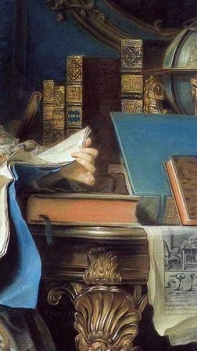
La protectrice des lettres
Les livres sur la table montrent l’attachement de la marquise aux idées des Lumières.

Slide 41
La protectrice des lettres
Les livres sur la table montrent l’attachement de la marquise aux idées des Lumières.
La Henriade de Voltaire

Slide 42
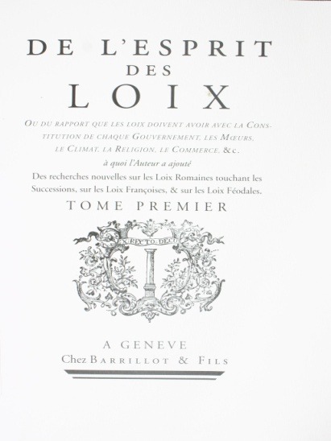
La protectrice des lettres
Les livres sur la table montrent l’attachement de la marquise aux idées des Lumières.
La Henriade de Voltaire
De l’esprit des lois de Montesquieu

Slide 43
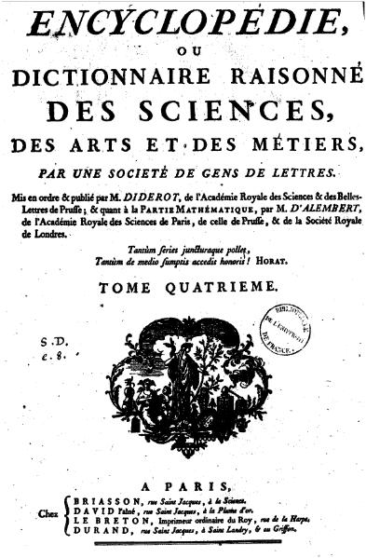
La protectrice des lettres
Les livres sur la table montrent l’attachement de la marquise aux idées des Lumières.
La Henriade de Voltaire
De l’esprit des lois de Montesquieu
L’Encyclopédie de Diderot

Slide 44
La protectrice des lettres
Les livres sur la table montrent l’attachement de la marquise aux idées des Lumières.
La présence de la sphère montre également la recherche de connaissance des Lumières.
La Henriade de Voltaire
De l’esprit des lois de Montesquieu
L’Encyclopédie de Diderot

Slide 45
La protectrice des arts

Slide 46
Certains éléments du tableau montrent l’attachement de la marquise aux arts.
La protectrice des arts

Slide 47
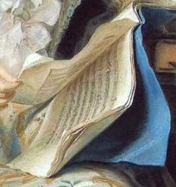
Certains éléments du tableau montrent l’attachement de la marquise aux arts.
La protectrice des arts
Elle tient une partition musicale.

Slide 48
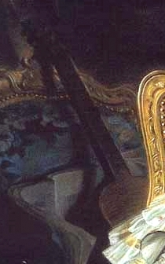
Certains éléments du tableau montrent l’attachement de la marquise aux arts.
La protectrice des arts
Elle tient une partition musicale.
On remarque la présence d’un instrument de musique

Slide 49
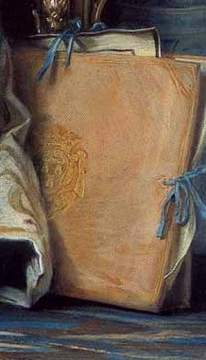
Certains éléments du tableau montrent l’attachement de la marquise aux arts.
La protectrice des arts
Elle tient une partition musicale.
On remarque la présence d’un instrument de musique
On remarque la présence d’un carton à dessins portant ses armoiries.

Slide 50
Certains éléments du tableau montrent l’attachement de la marquise aux arts.
La protectrice des arts
Madame de Pompadour aime et pratique la musique et les arts graphiques

Slide 51
Explication de l’œuvre
Portrait en pied de la marquise de Pompadour Maurice Quentin de La Tour, 1755.
1. La mise en scène d’un programme politique.
2. La réflexion sur la place des femmes.
3. L’évolution du genre du portrait.

Slide 52
1. La mise en scène d’un programme politique

Slide 53
1. La mise en scène d’un programme politique
La marquise de Pompadour a délibérément choisi les objets avec lesquels elle s’est faite représenter, dans le but de montrer son attachement aux idées des Lumières.

Slide 54
1. La mise en scène d’un programme politique
La marquise de Pompadour a délibérément choisi les objets avec lesquels elle s’est faite représenter, dans le but de montrer son attachement aux idées des Lumières.
Par son portrait, elle cherche à diffuser ces idées à la cour, où elle vit, et notamment auprès du roi dont elle est proche. Ainsi, elle espère sans doute contribuer à faire évoluer la société et l’exercice du pouvoir.

Slide 55
2. La réflexion sur la place des femmes.

Slide 56
2. La réflexion sur la place des femmes.
Ce tableau permet de montrer qu’au XVIIIe siècle, certaines femmes font partie des acteurs des changements dans la vision du pouvoir et de la société. En effet, certaines d’entre elles aident à la diffusion des idées, par exemple en accueillant des philosophes et des artistes dans leur salon.

Slide 57
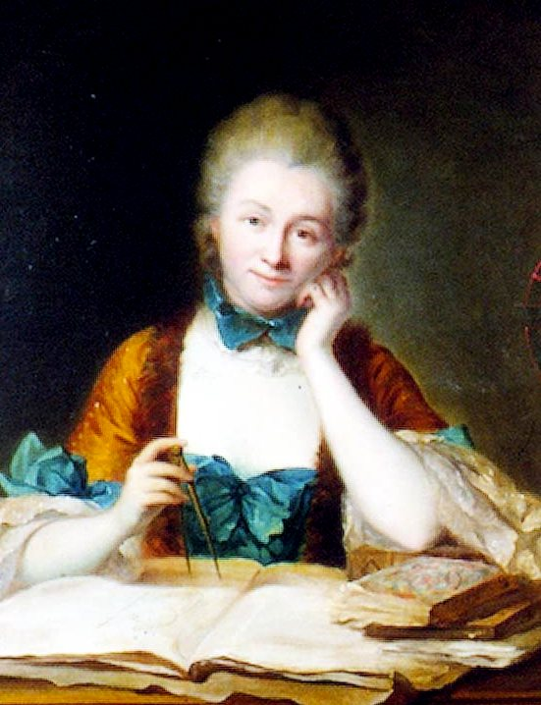
2. La réflexion sur la place des femmes.
Ce tableau permet de montrer qu’au XVIIIe siècle, certaines femmes font partie des acteurs des changements dans la vision du pouvoir et de la société. En effet, certaines d’entre elles aident à la diffusion des idées, par exemple en accueillant des philosophes et des artistes dans leur salon.
Certaines femmes du XVIIIe siècle, comme Madame du Châtelet, ont elles-mêmes réalisé des travaux et écrit des ouvrages permettant de faire progresser les connaissances.
Emilie du Châtelet

Slide 58
3. L’évolution du genre du portrait.

Slide 59
3. L’évolution du genre du portrait.
Ce tableau montre que le genre du portrait évolue au XVIIIe siècle.
En effet, le choix du cadre intime et l’utilisation des pastels le distingue des codes habituels d’un portrait officiel.
Il est à la fois plus personnel et plus réaliste.

Slide 60
Sources de l’étude
Portrait en pied de la marquise de Pompadour Maurice Quentin de La Tour, 1755.
Pour le contexte historique :
http://expositions.bnf.fr/lumieres/index.htm
Pour l’analyse détaillée de l’œuvre :
http://www.louvre.fr/oeuvre-notices/portrait-en-pied-de-la-marquise-de-pompadour
http://musee.louvre.fr/oal/marquise_pompadour/indexFR.html
BEAUREPAIRE (Pierre-Yves), La France des Lumières, 1715-1789, Belin, 2011, p.224-225

